Slide 1
Разработка чат-бота на основе различных моделей обработки естественного языка
Выполнил: | Сычев Е. Л. | Научный руководитель: | Аврунев О. Е.
Группа: | ПМИ-71

Slide 2
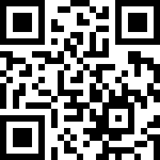
Доступ к чат-боту в Telegram
@NSTUtest2bot

Slide 3
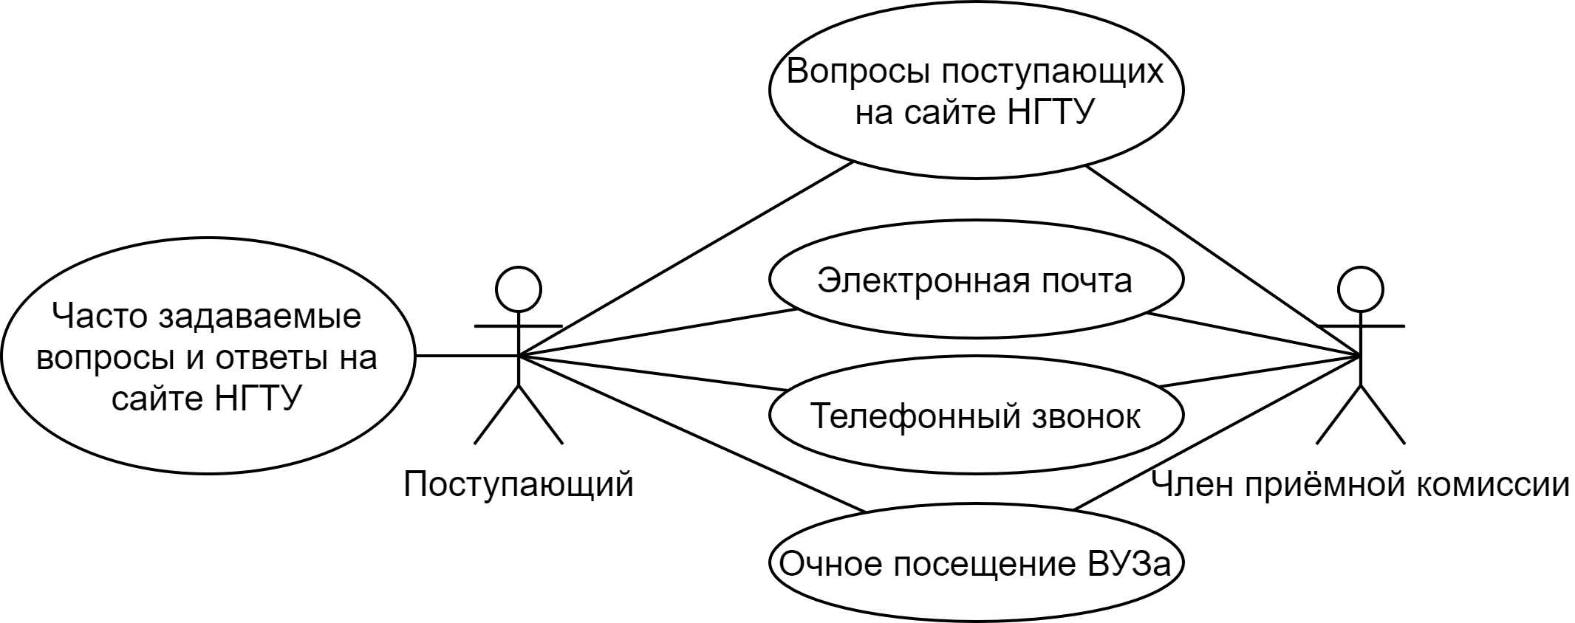
Диаграмма прецедентов получения ответов на вопросы при поступлении

Slide 4
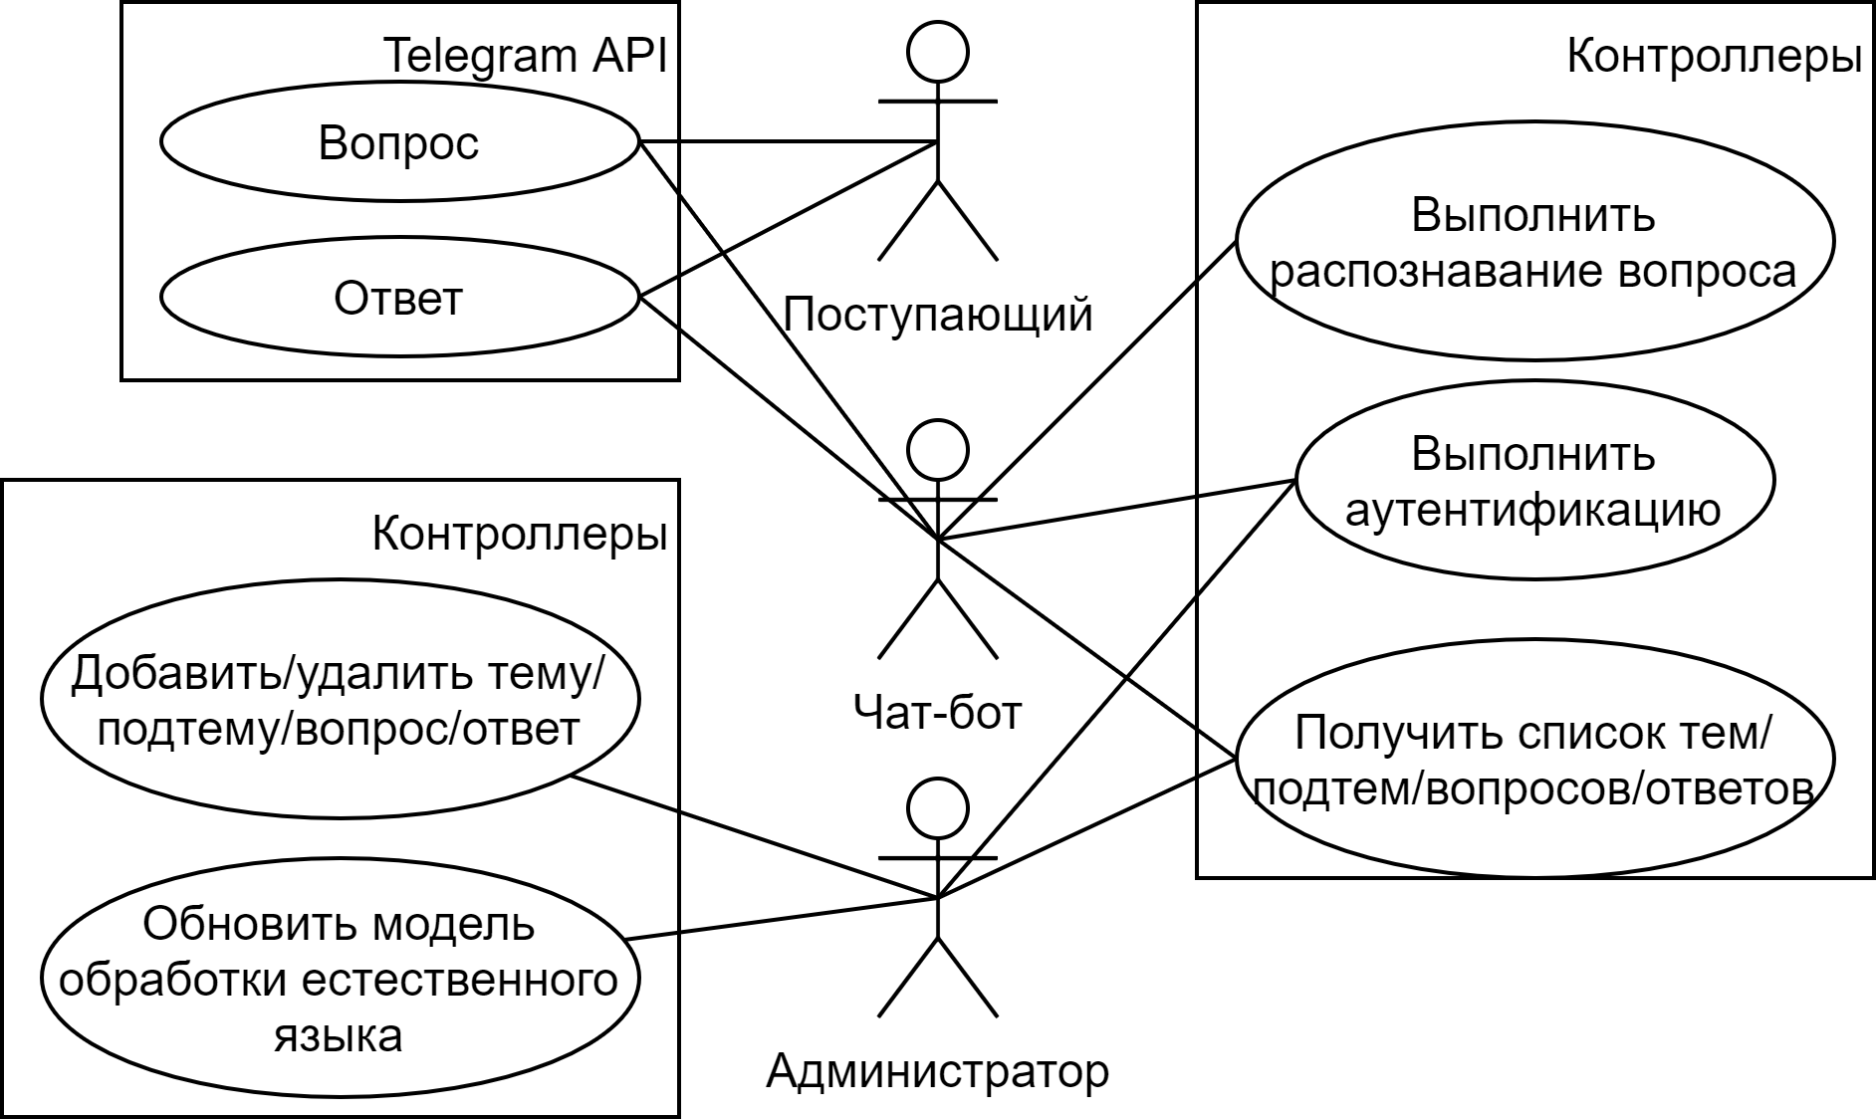
Диаграмма прецедентов взаимодействия с чат-ботом

Slide 5
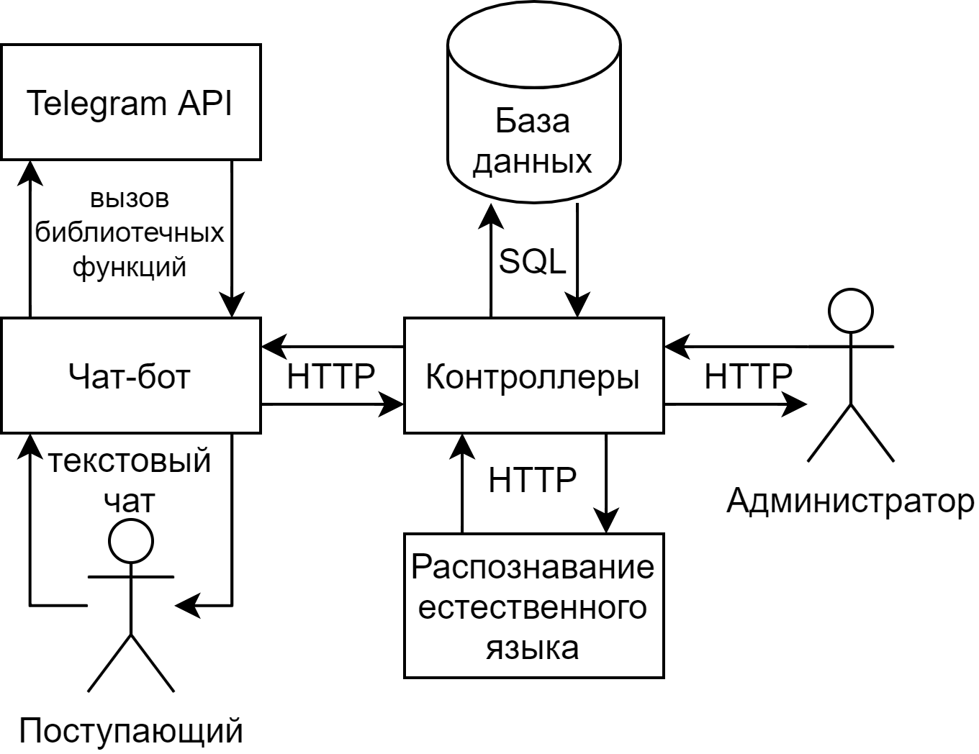
Архитектура приложения

Slide 6
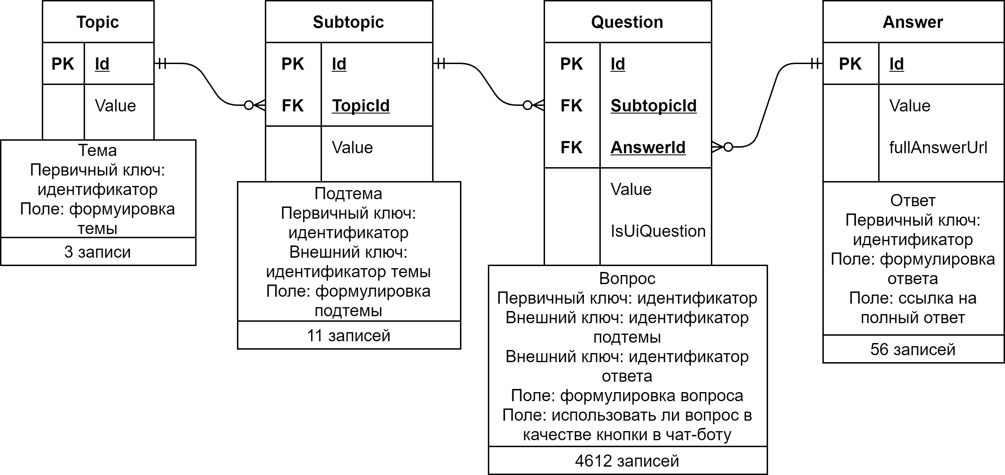
Структура базы данных

Slide 7
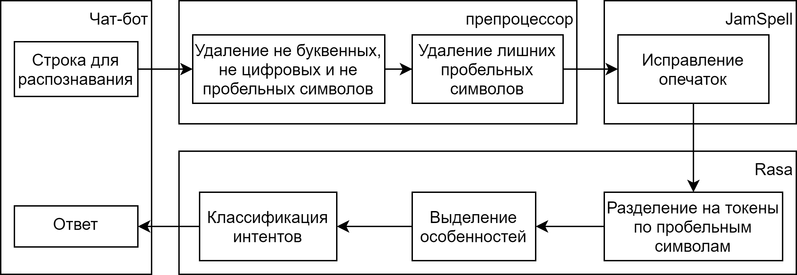
Конвейер тренировки/распознавания интентов

Slide 8
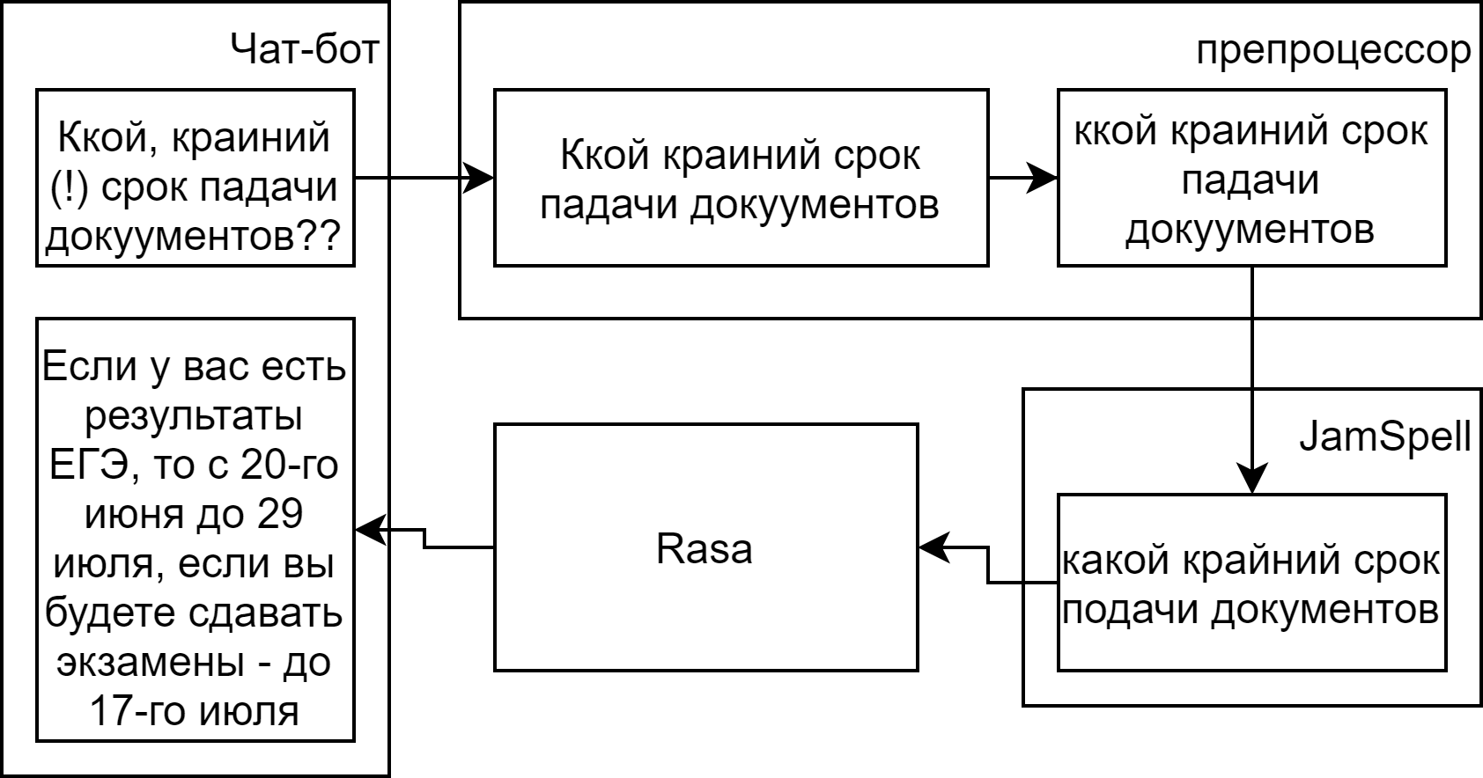
Пример обработки вопроса

Slide 9
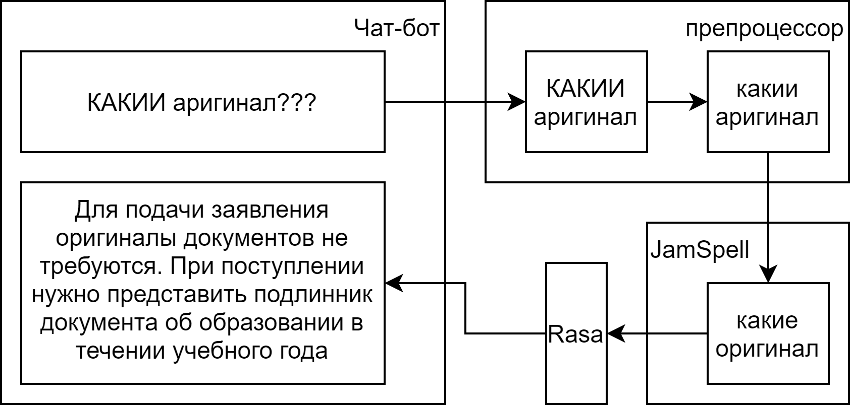
Пример обработки вопроса

Slide 10
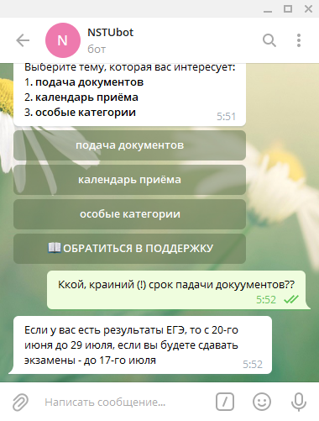
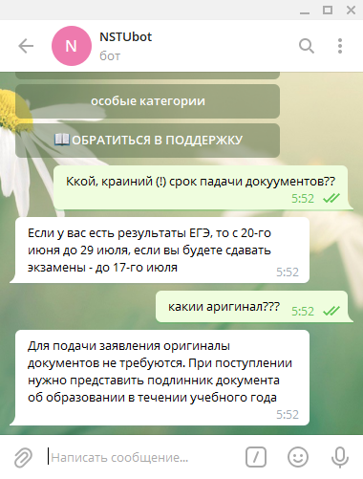
Примеры работы чат-бота

Slide 11
Использованные технологии
Название | Причина выбора
Rasa | Простая и гибкая настройка; минимальная необходимость в написании кода
JamSpell | Скорость и эффективность работы
ASP.NET Core 5 | Простое поднятие сервера; простое создание моделей и контроллеров
Entity Framework 5 | Запросы к базе данных средствами языка программирования; описание базы данных с помощью моделей ASP.NET Core
PostgreSQL | Эффективность хранения и работы с большими объёмами данных
Docker | Кросс-платформенная переносимость приложения; простота развёртывания

Slide 12
Заключение
В ходе данной выпускной квалификацион-ной работы был спроектирован и реали-зован чат-бот на платформе мессенджера Telegram с использованием технологий об-работки естественного языка.
@NSTUtest2bot

Slide 13
Разработка чат-бота на основе различных моделей обработки естественного языка
Выполнил: | Сычев Е. Л. | Научный руководитель: | Аврунев О. Е.
Группа: | ПМИ-71

